Slide 1
NyaGames
ESTUDIO DE DESARROLLO DE VIDEOJUEGOS INDIES

Slide 2
¡¡VOLUNTARIOS!!
Necesitamos un valiente dispuesto a jugar una partida de Neon Beat.
El voluntario seleccionará una canción, la cual vamos a conseguir de formas LEGALES y podrá jugar al mapa generado por esta canción.
Mejor que explicar nada es mostrarlo.

Slide 3
Neon Beat

Slide 4
Neon Beat
Neon Beat es un juego de ritmo que busca que cualquier persona pueda jugar con su cancion favorita sin esperar más que unos pocos segundos.

Slide 5

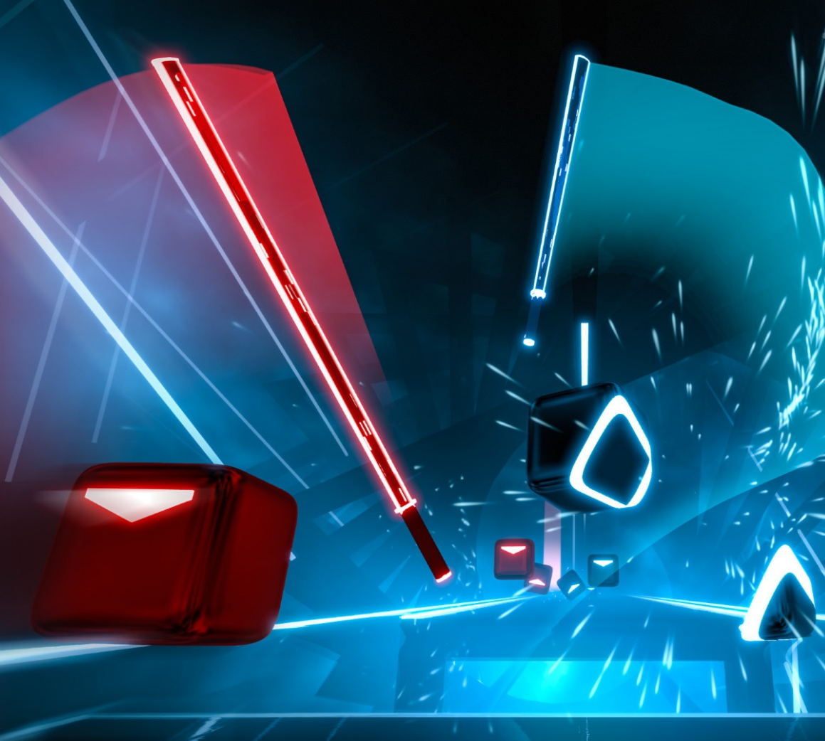
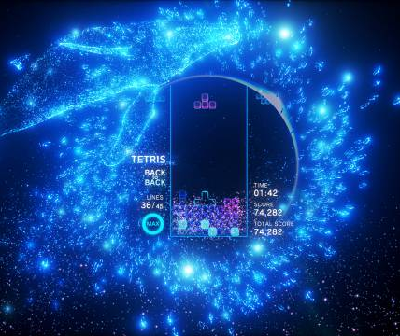
Aspecto visual

Slide 6
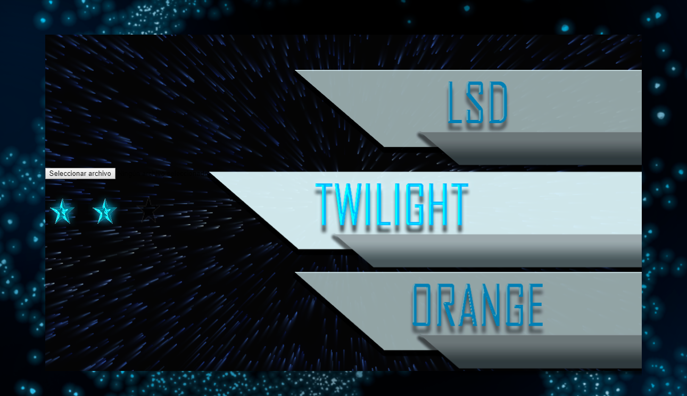
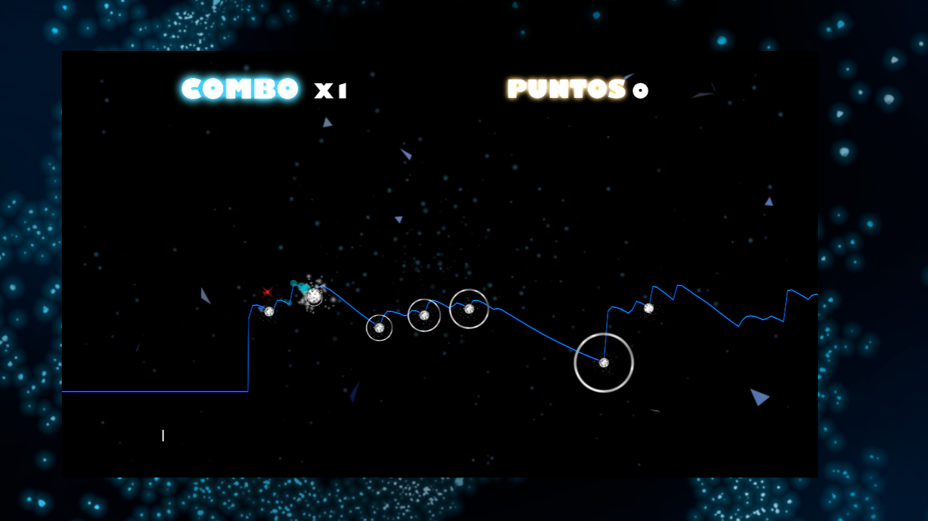
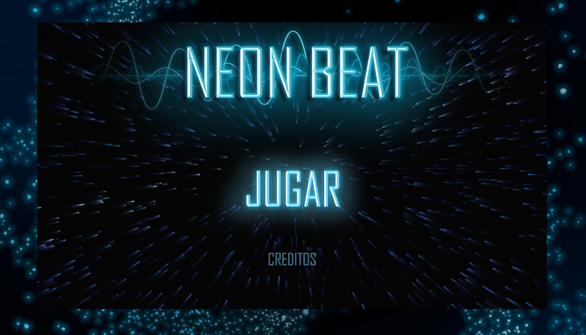
Aspecto visual

Slide 7
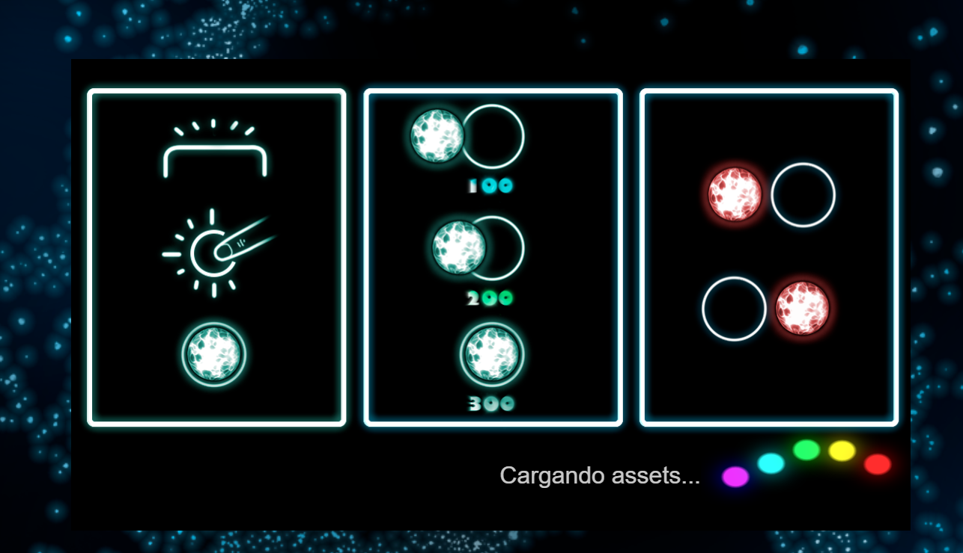
Aspecto visual

Slide 8
Neon Beat Particulillas
Meto mis cosas de particulillas

Slide 9
particulillas
Particulillas en el juego

Slide 10
particulillas
Enseño mas cosas

Slide 11
Neon Beat Onda
Explicamiento de la onda

Slide 12
Mas Onda
Fotos de ondas

Slide 13
Mas mas onda
Mas cosas de la onda

Slide 14
Neon Beat Gameplay
Explicar cosas del gameplay

Slide 15
Gameplay
Como funciona la vida o algo asi
Poner las imágenes del tutorial

Slide 16
gameplay
Victoria y derrota

Slide 17
El equipo responsable de “Neon Beat”
Diego “Jusi” Sánchez Ramírez: Concept art
Pablo Martinez Domingo: Wave designer
Daniel Davila Perez: Gameplay programmer
Jaime Rodriguez Aguado: 2d animator
Jaime Barzano Enrique: VFX programmer

Slide 18
Pagina Web
Enseñarla y eso

Slide 19
Twitter
Importante enseñar el trabajo que hemos hecho en twitter

